Slide 1

XÂY DỰNG HỆ THỐNG QUẢN LÝ THÔNG TIN DU LỊCH
TRƯỜNG ĐẠI HỌC CẦN THƠ
KHOA CNTT & TT
CanTho University
BÁO CÁO LUẬN VĂN KỸ THUẬT PHẦN MỀM
Giáo viên hướng dẫn: Sinh viên thực hiện:
ThS Võ Huỳnh Trâm Trần Lê Quế Ngọc B1304707
MSCB: 1069 Lê Như Ý B1304751

Slide 2
NỘI DUNG
CanTho University
Tổng quan
Cơ sở lý thuyết
01
02
DEMO CHƯƠNG TRÌNH
03
04
Nội dung và kết quả nghiên cứu
Kết luận và hướng phát triển
1

Slide 3
TỔNG QUAN
CanTho University
Nội dung 01
Đặt vấn đề, mục tiêu, phạm vi
Nội dung 02
Phương pháp và kế hoạch thực hiện
2

Slide 4
ĐẶT VẤN ĐỀ
CanTho University
Bài toán: Để tăng sự cạnh tranh giữa các công ty du lịch thì xây dựng một hệ thống quản lý thông tin du lịch mạnh mẽ, đầy đủ các tính năng là một điều vô cùng cần thiết.
Giải pháp: “Xây dựng hệ thống thông tin du lịch” với các tính năng vượt trội, dễ sử dụng, thân thiện với người dùng, tiết kiệm thời gian và công sức.
3

Slide 5
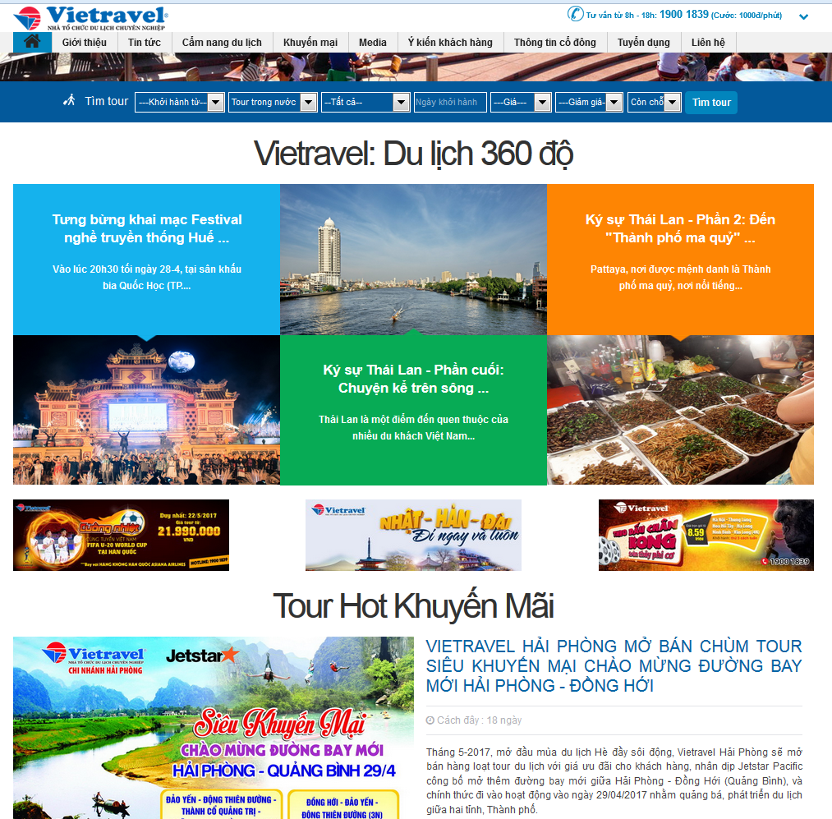
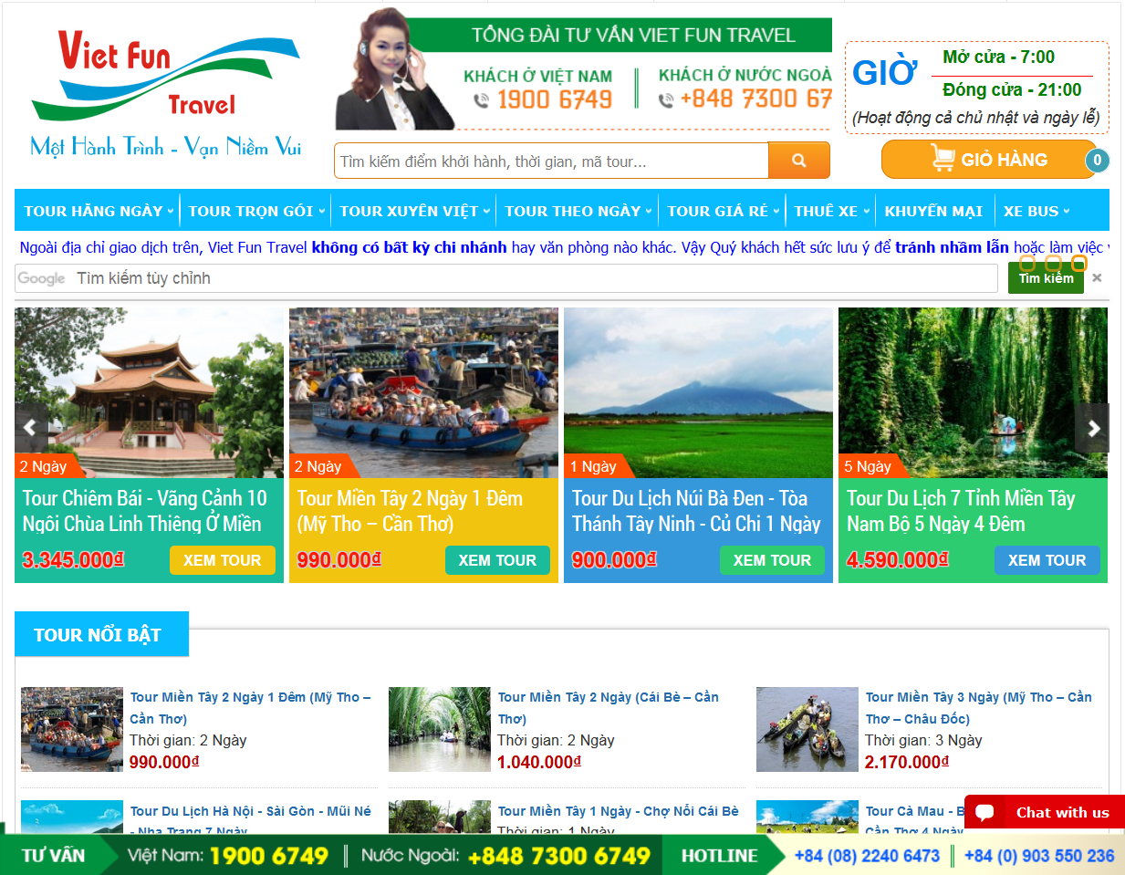
LỊCH SỬ GIẢI QUYẾT VẤN ĐỀ
CanTho University
Vietravel
(https://www.vietravel.com)
Việt Fun Travel
(http://www.vietfuntravel.com.vn)
4

Slide 6


MỤC TIÊU
CanTho University
Thiết kế một website kinh doanh các dịch vụ một công ty du lịch lữ hành với đầy đủ các tính năng cần thiết cần phải có
Thao tác dễ dàng, giao diện thân thiện, tiết kiệm chi phí tối đa
Hệ thống website được xây dựng trên nền Spring MVC Framework, được triển khai trên web application server, cụ thể là Tomcat
5

Slide 7


PHẠM VI ĐỀ TÀI
CanTho University
Ngôn ngữ lập trình Web, phân tích và thiết kế cơ sở dữ liệu
Về lý thuyết
Spring MVC Framework, Hibernate và Maven
Power Designer
MySQL
Về kỹ thuật
5

Slide 8
PHƯƠNG PHÁP THỰC HIỆN
CanTho University
1
Tìm hiểu Spring MVC Framework, Hibernate và Maven.
2
Khảo sát thực tế, tham khảo ý kiến giáo viên hướng dẫn.
3
Xây dựng các mô hình hệ thống
4
Thiết kế cơ sở dữ liệu và các ràng buộc toàn vẹn
3
Sử dụng Eclipse JEE Neon
5
Sử dụng hệ quản trị MySQL để lưu dữ liệu
6

Slide 9
KẾ HOẠCH THỰC HIỆN
CanTho University
7

Slide 10
CƠ SỞ LÝ THUYẾT
CanTho University
01
Công cụ cài đặt chương trình
02
Mô hình thiết kế phát triển chương trình
03
03
Công nghệ kỹ thuật
8

Slide 11
CÔNG CỤ CÀI ĐẶT
CanTho University
1
Eclipse JEE Neon
1
Eclipse
Tìm hiểu Spring MVC Framework, Hibernate và Maven.
Khảo sát thực tế quy trình, tham khảo ý kiến giáo viên hướng dẫn.
Xây dựng các mô hình hệ thống.
Thiết kế cơ sở dữ liệu và các ràng buộc toàn vẹn.
2
3
9

Slide 12
CÔNG CỤ CÀI ĐẶT (TT)
CanTho University
Hệ quản trị cơ sở dữ liệu MySQL
2
1
Cho phép quản trị một hệ cơ sở dữ liệu lớn với chi phí thấp.
Tốc độ xử lý dữ liệu nhanh.
Cho phép nhiều người cùng khai thác trong một thời điểm.
Là mã nguồn mở cho phép kết nối với nhiều ngôn ngữ lập trình.
2
MySQL
3
10

Slide 13
CÔNG CỤ CÀI ĐẶT (TT)
CanTho University
3
Các phần mềm hỗ trợ
1
2
Power Designer.
StarUML.
3
Khác
11

Slide 14

MÔ HÌNH THIẾT KẾ
CanTho University
12

Slide 15
CÔNG NGHỆ & KỸ THUẬT ÁP DỤNG
CanTho University
Spring MVC Framework
Hibernate
Maven
HTML, CSS, Javascript và Bootstrap
MySQL
13

Slide 16
SPRING MVC FRAMEWORK
CanTho University
14

Slide 17
TỔNG QUAN
CanTho University
Đặt vấn đề, mục tiêu, phạm vi
Phương pháp và kế hoạch thực hiện
2

Slide 18
TỔNG QUAN
CanTho University
Đặt vấn đề, mục tiêu, phạm vi
Phương pháp và kế hoạch thực hiện
2

Slide 19
TỔNG QUAN
CanTho University
Đặt vấn đề, mục tiêu, phạm vi
Phương pháp và kế hoạch thực hiện
2

Slide 20
TỔNG QUAN
CanTho University
Đặt vấn đề, mục tiêu, phạm vi
Phương pháp và kế hoạch thực hiện
2

Slide 21
TIÊU ĐỀ
01
PowerPointDep.net - website cung cấp các mẫu thiết kế hàng đầu về PowerPoint.
02
PowerPointDep.net - website cung cấp các mẫu thiết kế hàng đầu về PowerPoint.
03
PowerPointDep.net - website cung cấp các mẫu thiết kế hàng đầu về PowerPoint.
04
PowerPointDep.net - website cung cấp các mẫu thiết kế hàng đầu về PowerPoint.

Slide 22
TIÊU ĐỀ CHÍNH
2012
2014
2016
Thay thế văn bản này bằng văn bản của bạn.
Thay thế văn bản này bằng văn bản của bạn.
Thay thế văn bản này bằng văn bản của bạn.
2013
2015
Thay thế văn bản này bằng văn bản của bạn.
Thay thế văn bản này bằng văn bản của bạn.

